Slide 1
WELCOME
Абдулгамидова З.Г.
учитель английского языка МБОУ «Лицея №8»

Slide 2
It is spring

Slide 3
Расшифруй слово
1буква слова «кошка» -....
2буква слова «шапка» -....
2 буква слова «юбка» -....
4 буква слова «синий» -....

Slide 4
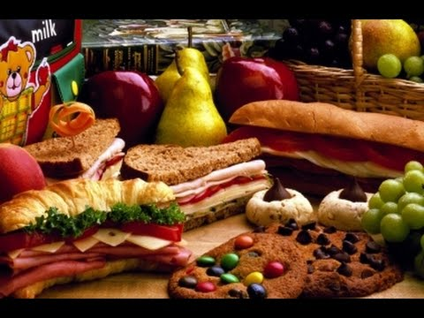
Тема: «My favourite food»

Slide 5
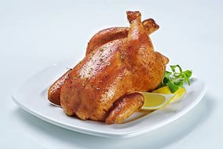
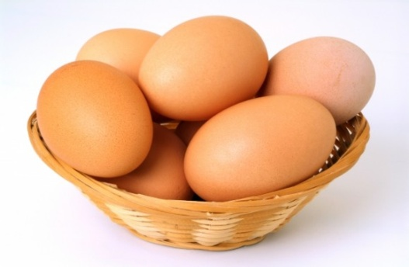
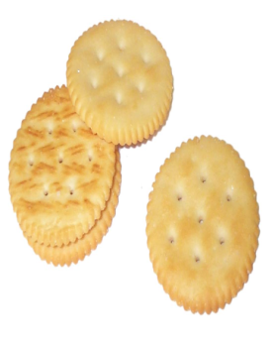
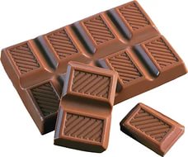
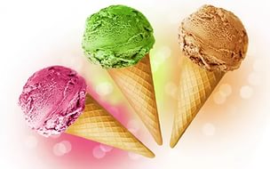
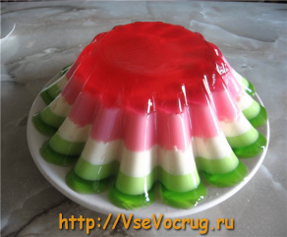
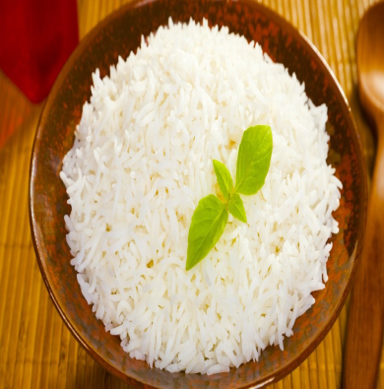
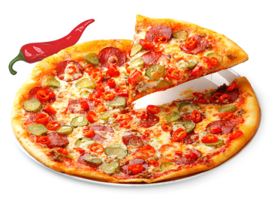
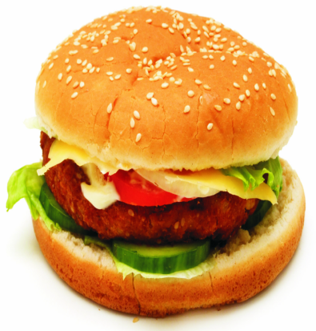
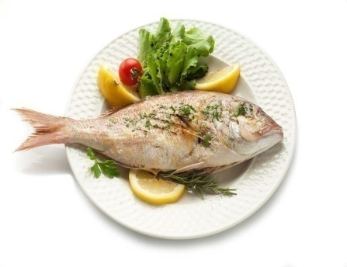
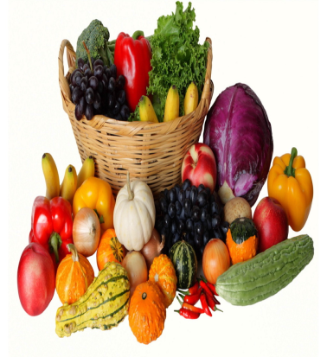
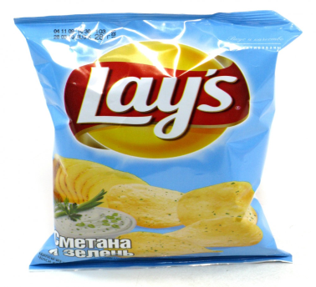
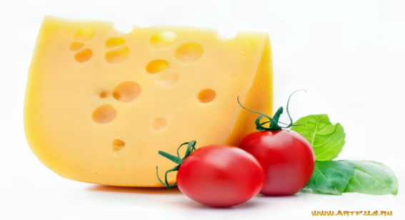
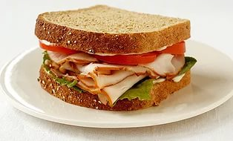
Name the words !

Slide 6
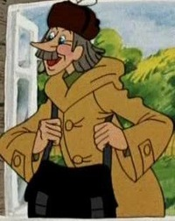
Hello! My name is Nora. I am nine and I am from America. I like tennis and cats. My cats like milk and fish. I like pizza , ice cream and cola. I do not like chips and spaghetti.
What do you like?
Write back.
Nora.

Slide 7
TRUE OR FALSE ?
1. Her name is Alice.
2. She is nine.
3. She is from Africa.
4. Her cats like fish and milk.
5. She likes spaghetti and juice.

Slide 8
Письмо Норе.
Hi,
My name is _______________________.
I am __________.
I am from _______________.
I like ________________________________________________.
I do not like __________________________________________.
Bye! _______________

Slide 10
SUPERMARKET

Slide 11
А. Соедини стрелками.
pizza конфеты
salad курица
chicken пицца
rice рис
sweets салат
В. Составь словосочетания.
soup banana
juice salad
fruit apple
ice cream meat
C. Cоставь предложения из слов.
1. like, I , fish. -__________________________.
2. likes, does not, She, milk.- _______________________________.
3.rice,like,chicken,I,and.- ___________________________

Slide 12
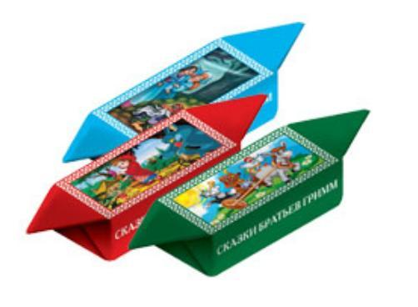
Рефлексия

Slide 13
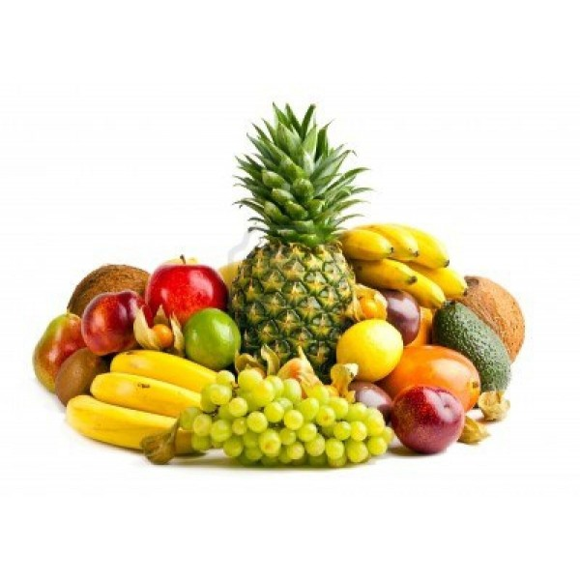
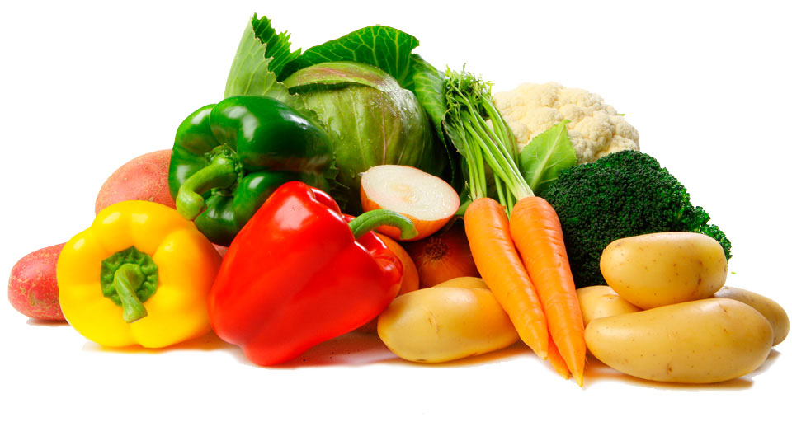
Homework: подготовиться к диктанту, выполнить задания по карточке.

